Slide 1
Embriologia Animal

Slide 2
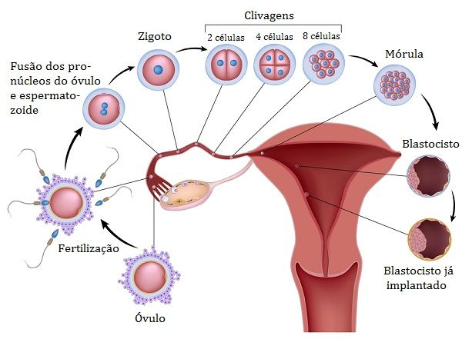

Slide 3
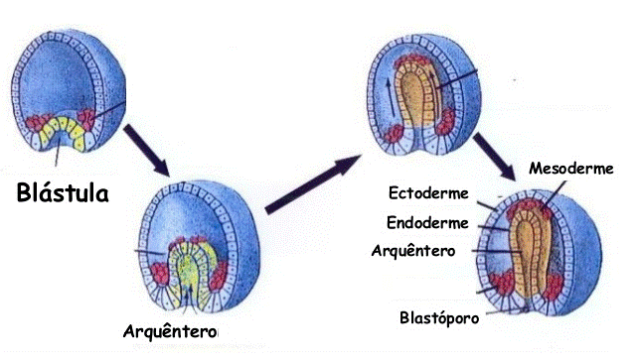

Slide 4
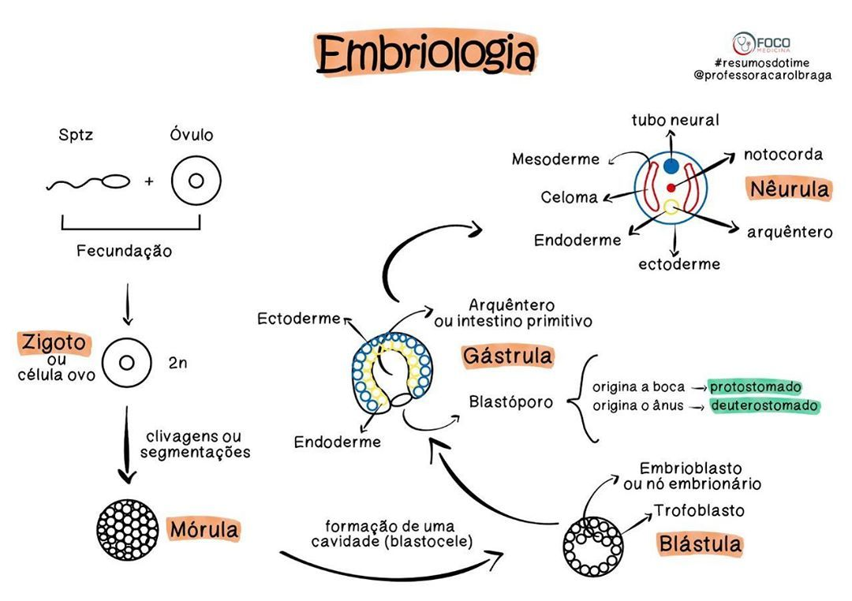

Slide 5
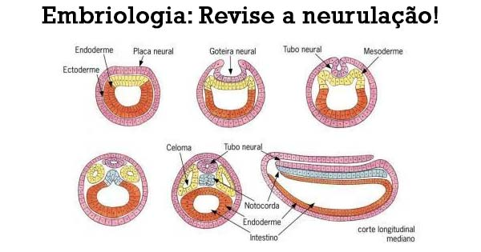

Slide 6
Desenvolvimento Embrionário
Segmentação:
Mórula
Blástula
Gastrulação:
Arquêntero
Blastóporo
Folhetos germinativos
Fases
Protostômio
Deuterostômio
Ectoderma
Mesoderma
Endoderma

Slide 7
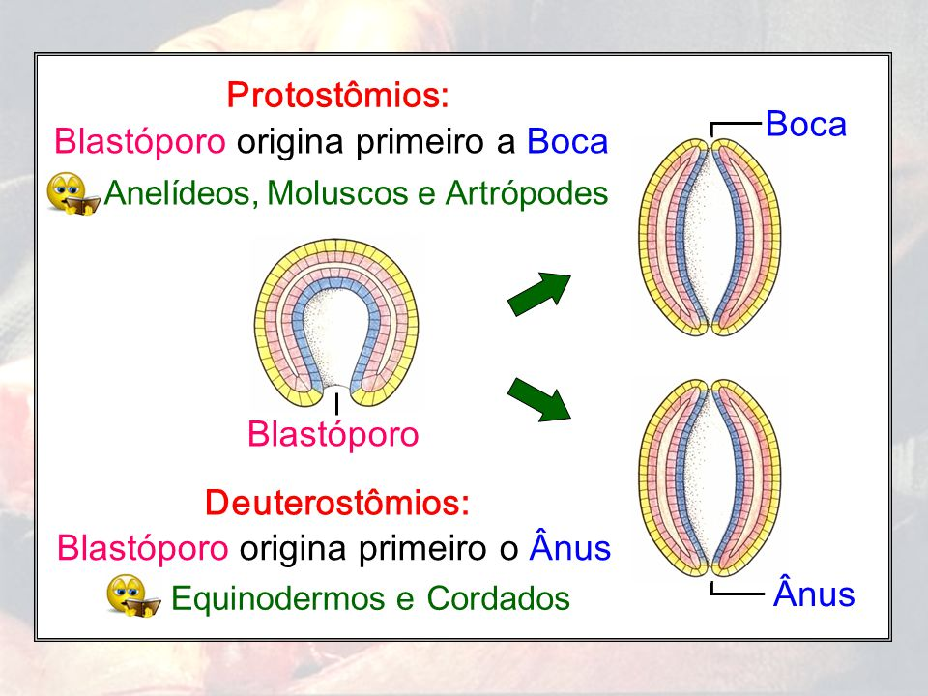
Blastóporo

Slide 8
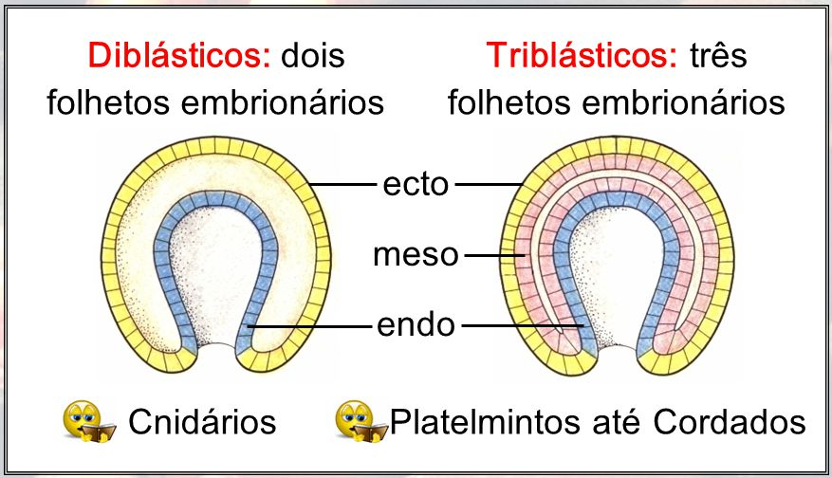
Folhetos Germinativos

Slide 9
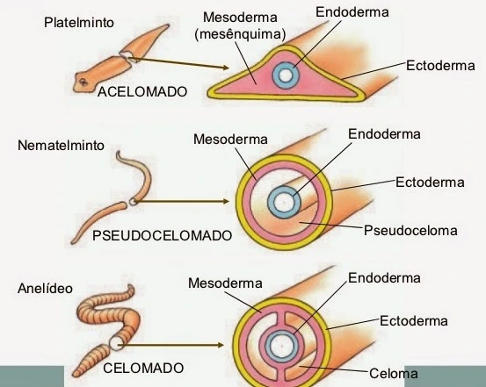
Celoma

Slide 10
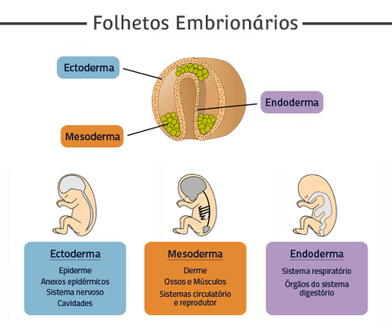

Slide 11
Para ilustrar...
Embriologia humana em 4 minutos
https://www.youtube.com/watch?v=j0ckprzQnuw&t=10s
Fases da Embriogênese
https://www.youtube.com/watch?v=_FRMDYLHCi8
Impressionante Gênesis da vida animal O Desenvolvimento De um Embrião
https://www.youtube.com/watch?v=zSAuuDob4hk

